Slide 1
Parallel
Binary Search
189
Ribuan binary search yang berbagi satu sapuan waktu
Struktur Data · Day 189

Slide 2
00
Sebelum Mulai
Materi ini tentang apa, dan kapan ia dipakai

Slide 3
Penjelasan Sederhana
Bayangkan seratus orang antre di loket, masing-masing bertanya "kapan tabungan saya melewati angka tertentu?" — dan petugasnya harus menghitung ulang dari awal untuk setiap orang.
BAYANGKAN SEPERTI INI
DI DALAM SOAL
Tiap orang dilayani sendiri-sendiri
Satu binary search per pertanyaan
Petugas menghitung ulang dari nol tiap kali
Keadaan dibangun ulang tiap uji
Padahal banyak yang menanyakan bulan yang sama
Titik tengah yang sama, keadaan yang sama
Panggil semua yang menanyakan bulan itu sekaligus
Kelompokkan pertanyaan menurut mid
Satu kali telusur kalender melayani semuanya
Satu sapuan waktu per putaran
INTINYA
Yang mahal bukan binary search-nya, melainkan membangun keadaan pada waktu yang diuji. Kalau banyak pertanyaan menguji waktu yang sama, bangun keadaan itu sekali dan layani semuanya bersamaan.

Slide 4
Materi Ini Tentang Apa
Parallel binary search adalah pembalikan urutan dua loop: alih-alih pertanyaan di luar dan waktu di dalam, waktu di luar dan pertanyaan di dalam.
Syarat wajibnya monoton
Jawaban tiap pertanyaan harus berbentuk "sejak waktu tertentu selalu terpenuhi". Kalau tidak monoton, binary search-nya sendiri tidak sah.
Setiap pertanyaan menyimpan selangnya sendiri
Sepasang lo dan hi per pertanyaan, menyusut setengah tiap putaran, persis seperti binary search biasa.
Satu sapuan waktu per putaran
Kelompokkan pertanyaan menurut titik tengahnya, lalu sapu waktu dari awal sampai akhir sambil melayani kelompok yang tepat.
Total log q putaran, berapa pun banyak pertanyaannya
Menambah pertanyaan hampir tidak menambah biaya. Itulah alasan utama memakai cara ini.

Slide 5
Kapan Dipakai, Kapan Tidak
Penandanya adalah bentuk soal: banyak pertanyaan yang seragam, atas satu barisan operasi yang sama.
PAKAI KETIKA
JANGAN PAKAI KETIKA
v
Banyak pertanyaan berbentuk "kapan syaratku mulai terpenuhi"
x
Hanya ada satu atau dua pertanyaan — binary search biasa lebih pendek
v
Syaratnya monoton terhadap waktu
x
Syaratnya tidak monoton terhadap waktu
v
Seluruh operasi dan pertanyaan diketahui di awal
x
Jawaban wajib keluar sebelum pertanyaan berikutnya dibaca
v
Membangun keadaan pada satu waktu jauh lebih mahal daripada memeriksanya
Sebelum menulis kerangkanya, pastikan satu hal: kalau syarat sudah terpenuhi pada waktu t, apakah ia pasti tetap terpenuhi pada t+1? Kalau jawabannya tidak, seluruh pendekatan ini gugur.

Slide 6
Posisi Materi Ini
Materi ini tidak berdiri sendiri. Di kiri adalah yang sebaiknya sudah kamu kuasai, di kanan adalah yang terbuka setelah materi ini selesai.
PRASYARAT
SETELAH INI
Binary search & on answer (Day 48)
Sqrt decomposition & Mo (Day 183)
MATERI INI
Parallel
Binary Search
Fenwick tree (Day 170)
Segment tree persisten (Day 179)
DSU rollback (Day 187)
Ribuan binary search berbagi satu sapuan waktu.
Ini adalah teknik offline ketiga dalam rangkaian ini, setelah Mo Algorithm di Day 183 dan segment tree atas waktu di Day 187. Ketiganya berbagi satu gagasan: menyusun ulang urutan pengerjaan pertanyaan.

Slide 7
Agenda
01 Membalik Urutan Dua Loop
05 Jebakan yang Sering Terjadi
02 Simulasi: Satu Sapuan, Banyak Jawaban
06 Contoh Soal & Latihan
03 Kenapa Ribuan Binary Search Bisa Digabung
07 Ringkasan
04 Kerangka Baku yang Bisa Dihafal

Slide 8
01
Gagasannya
Yang mahal bukan binary search-nya, melainkan membangun keadaan

Slide 9
Membalik Urutan Dua Loop
Bayangkan n pertanyaan yang bentuknya sama: "setelah pembaruan ke berapa, syaratku terpenuhi?" Jawaban tiap pertanyaan monoton terhadap waktu, jadi bisa dibinary-search.
Cara polos: satu binary search per pertanyaan
Setiap kali menguji sebuah titik tengah, keadaan pada waktu itu harus dibangun ulang dari nol. Biayanya n kali log q kali biaya membangun keadaan.
Amati bahwa keadaannya sama untuk semua pertanyaan
Kalau dua pertanyaan kebetulan menguji waktu yang sama, keduanya butuh keadaan yang persis sama. Membangunnya dua kali adalah pemborosan murni.
Balik urutannya: waktu di luar, pertanyaan di dalam
Satu sapuan waktu dari awal sampai akhir. Di setiap titik, jawab seluruh pertanyaan yang titik tengahnya kebetulan jatuh di situ.
Hasilnya: log q sapuan untuk SELURUH pertanyaan
Bukan n kali log q pembangunan keadaan, melainkan log q sapuan saja. Untuk n dan q ratusan ribu, itulah bedanya antara TLE dan AC.

Slide 10
02
Simulasi
Empat pertanyaan, delapan satuan waktu

Slide 11
Langkah 1 — Setiap Pertanyaan Punya Selang Sendiri
Mula-mula semua tidak tahu apa-apa: jawabannya ada di suatu tempat antara 0 dan 8. Titik tengahnya dihitung dari selang itu.
1 / 3
4
4
4
4
titik tengah
tanya A
tanya B
tanya C
tanya D
lo = 0, hi = 8 untuk semuanya -> mid = 4 untuk semuanya
Pada putaran pertama seluruh titik tengahnya kebetulan sama, jadi cukup satu sapuan sampai waktu 4 untuk menjawab keempatnya sekaligus. Itulah keuntungan yang dicari.

Slide 12
Langkah 2 — Satu Sapuan Menjawab Semuanya
Sapu waktu dari 0. Setiap kali sampai di suatu titik, layani seluruh pertanyaan yang titik tengahnya ada di situ.
2 / 3
cukup
belum
cukup
belum
hasil uji
tanya A
tanya B
tanya C
tanya D
yang "cukup" -> hi = 4 yang "belum" -> lo = 5
Keadaan pada waktu 4 dibangun SATU kali dan dipakai oleh keempat pertanyaan. Kalau tiap pertanyaan disapu sendiri-sendiri, keadaan yang sama persis itu dibangun empat kali.

Slide 13
Langkah 3 — Selangnya Menyusut Setengah Tiap Putaran
Putaran berikutnya titik tengahnya sudah berbeda-beda, tetapi tetap dilayani dalam satu sapuan yang sama.
3 / 3
8
4
2
1
0
lebar selang
putaran 0
putaran 1
putaran 2
putaran 3
selesai
log2(8) = 3 putaran tiap putaran satu sapuan penuh, berapa pun banyak pertanyaannya
Di program pengukuran, 1000 pertanyaan atas 2000 pembaruan selesai dalam 11 putaran: 22 ribu langkah, dibandingkan lebih dari satu juta langkah pada cara polos.

Slide 14
03
Implementasi
Kerangka yang sama untuk hampir semua soalnya

Slide 15
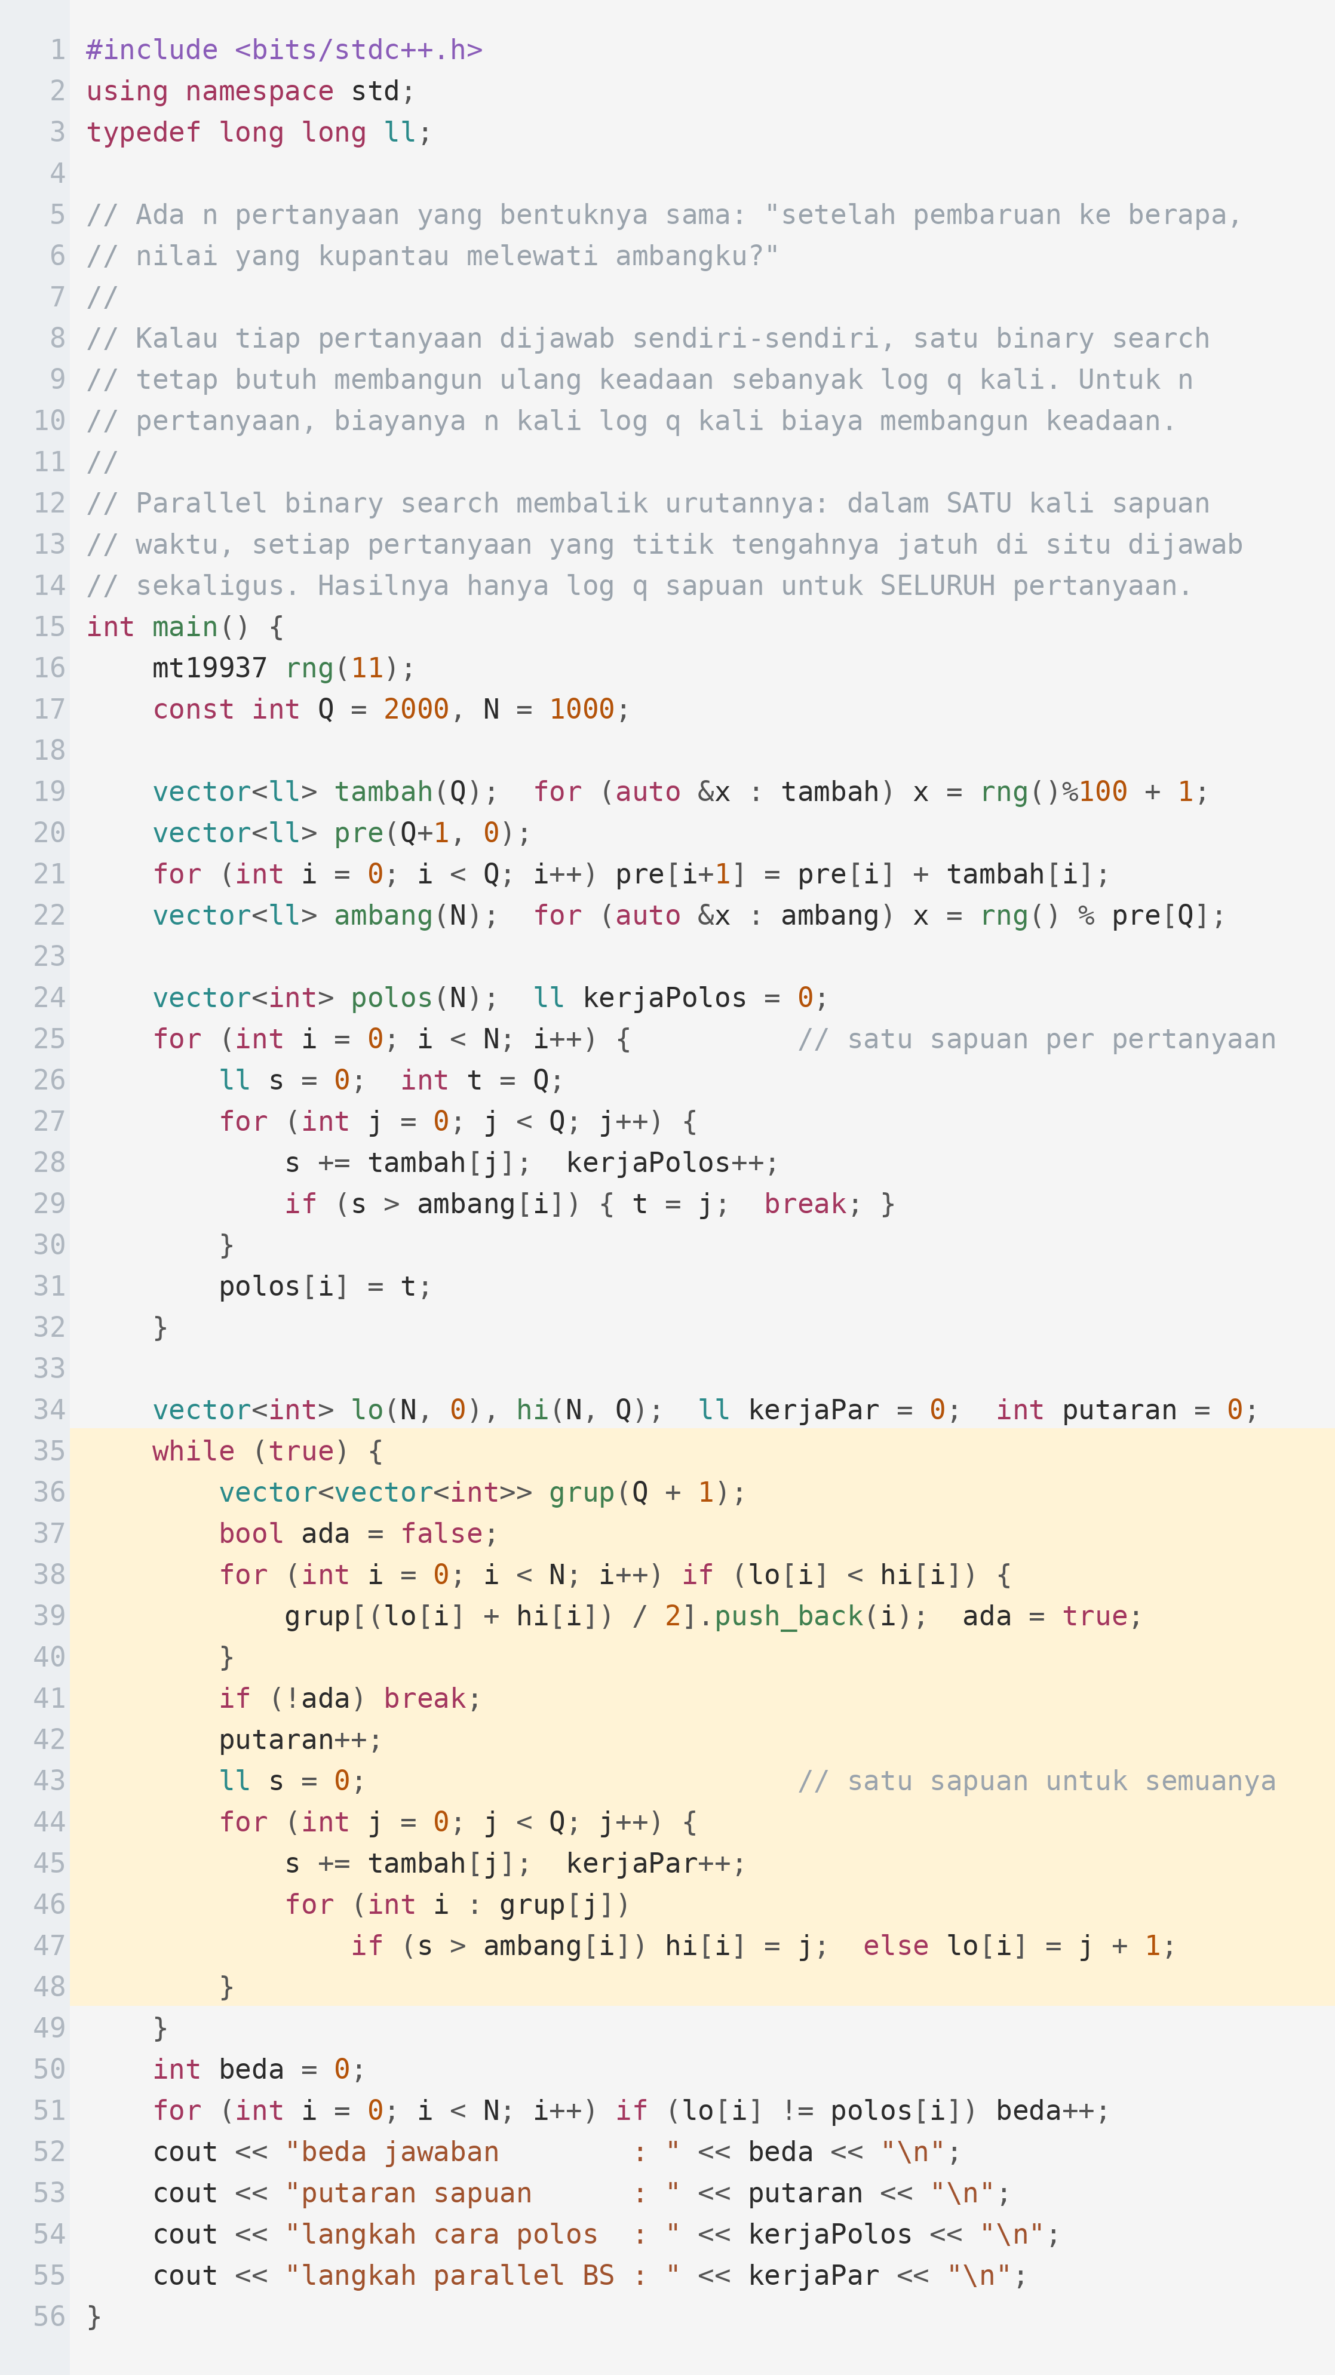
Kenapa Ribuan Binary Search Bisa Digabung
Program ini menjalankan kedua cara pada data yang sama, memastikan jawabannya identik, lalu menghitung langkah masing-masing.
PENJELASAN
Seribu pertanyaan atas dua ribu pembaruan. Kedua cara memberi jawaban yang persis sama. Cara polos memakai 1.004.441 langkah; parallel binary search hanya 22.000 langkah dalam 11 putaran — sekitar empat puluh lima kali lebih sedikit.
Yang dibandingkan adalah jumlah langkah nyata, bukan perkiraan O besar.
Banyak putaran selalu sekitar log2 q, berapa pun banyak pertanyaannya.
Menambah pertanyaan hampir tidak menambah biaya — itulah intinya.
Syarat wajib: jawaban tiap pertanyaan harus monoton terhadap waktu.

Slide 16
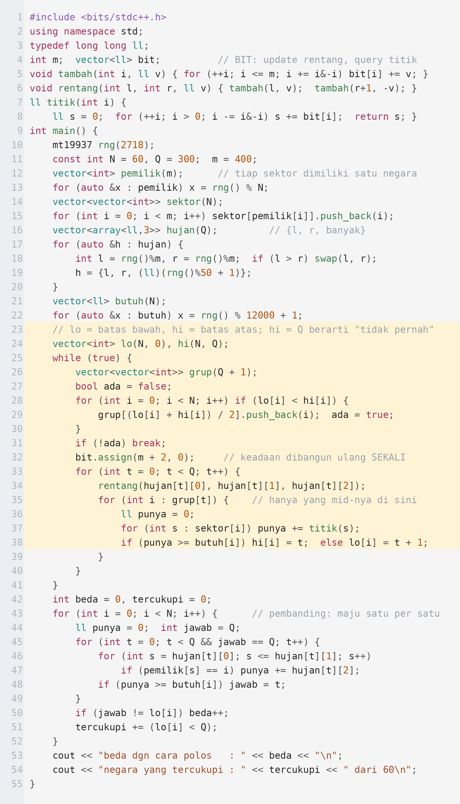
Kerangka Parallel Binary Search
Kerangka ini hampir tidak berubah dari soal ke soal. Yang berganti hanya struktur data di dalam sapuan dan cara memeriksa syaratnya.
PENJELASAN
Soal klasiknya: enam puluh negara, empat ratus sektor, tiga ratus hujan meteor. Jawaban dibandingkan dengan simulasi polos satu hujan demi satu hujan untuk setiap negara — nol perbedaan, dan 58 dari 60 negara akhirnya tercukupi.
Kelompokkan indeks pertanyaan menurut titik tengahnya lebih dulu.
Struktur datanya dibangun ulang sekali per putaran, bukan per pertanyaan.
BIT dipakai untuk update rentang dan query titik — bentuk difference array.
hi = q dipakai sebagai penanda "tidak pernah terpenuhi".

Slide 17
Jebakan yang Sering Terjadi
Empat kesalahan berikut membuat sebagian jawaban meleset satu langkah, atau membuat programnya berjalan selamanya.
Lupa membangun ulang struktur data di awal putaran
Sisa dari putaran sebelumnya masih menempel, dan seluruh jawaban bergeser. Bersihkan tepat sebelum sapuan dimulai.
Batas lo dan hi tidak konsisten
Pilih satu konvensi dan pegang: di sini hi adalah jawaban yang sudah pasti cukup, lo adalah calon terkecil. Setelah selesai, jawabannya lo.
Menghitung nilai yang bisa luber di tengah sapuan
Jumlah tumpukan sepanjang seluruh waktu sering melewati batas int. Pakai long long, atau berhenti menjumlah begitu ambangnya terlampaui.
Memakainya pada syarat yang tidak monoton
Kalau "cukup pada waktu t" tidak menjamin "cukup pada waktu t+1", binary search-nya tidak sah sama sekali. Periksa ini sebelum mengetik.

Slide 18
04
Contoh Soal
Dari pernyataan sampai kode lengkap

Slide 19
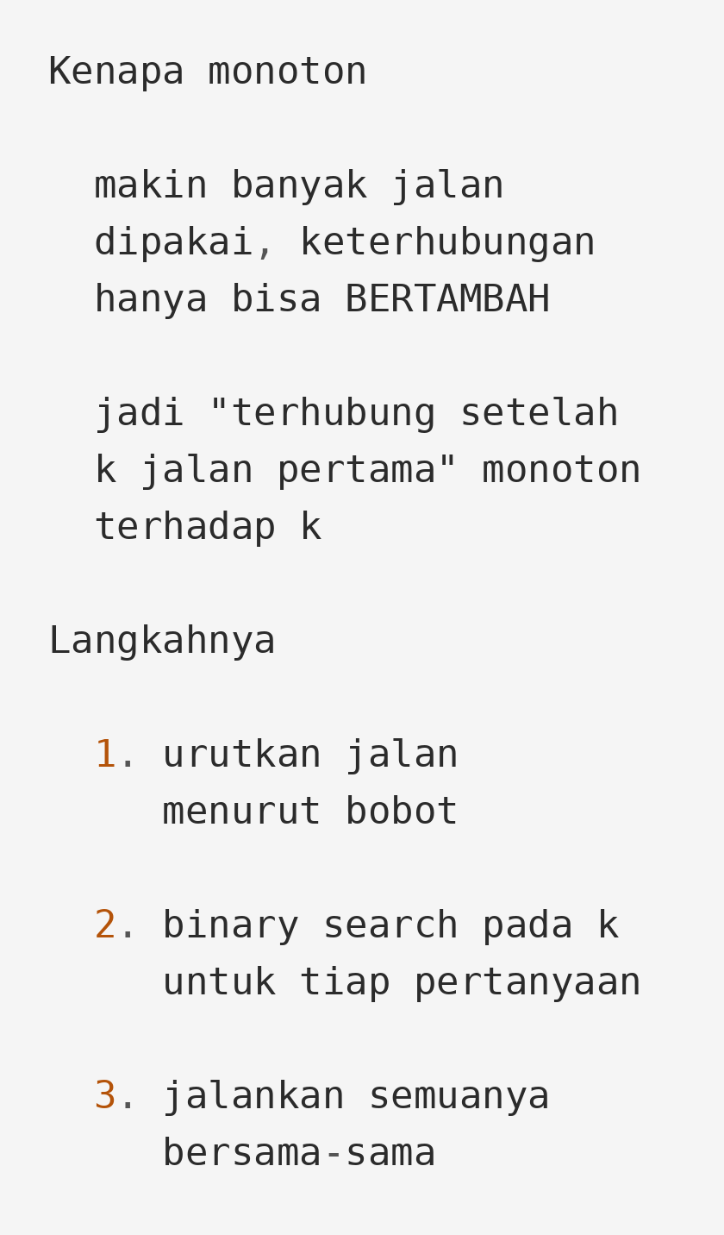
Latihan Terbimbing
SOAL
Bobot Terkecil agar Dua Kota Terhubung
Diberikan graf berbobot dengan n kota dan m jalan. Ada q pertanyaan, masing-masing menyebut sepasang kota. Untuk setiap pertanyaan, tentukan bobot terkecil W sehingga bila hanya jalan berbobot paling banyak W yang boleh dipakai, kedua kota itu sudah terhubung.
1 <= n, q <= 200000
1 <= m <= 500000
1 <= bobot <= 10^9
batas waktu 3 detik

Slide 20
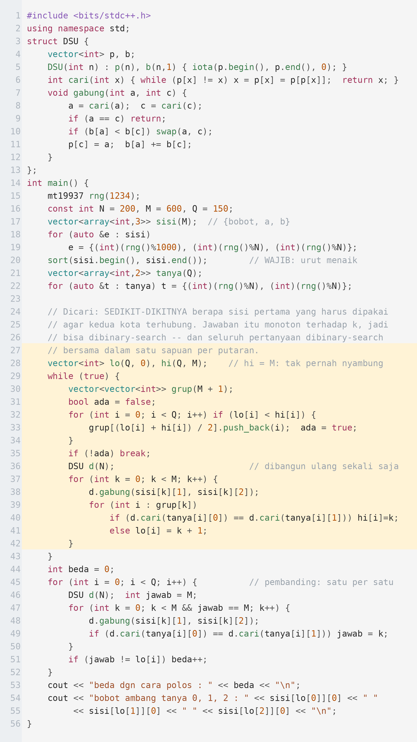
Pembahasan - Bobot Terkecil agar Dua Kota Terhubung
Setelah jalan diurutkan, pertanyaannya menjadi "berapa jalan pertama yang cukup" — dan itu monoton, jadi bisa dibinary-search bersama-sama.
PENJELASAN
Dua ratus kota, enam ratus jalan, seratus lima puluh pertanyaan. Setiap jawaban dibandingkan dengan menambahkan jalan satu per satu sampai terhubung — nol perbedaan. Bobot ambang tiga pertanyaan pertama: 436, 280, dan 574.
Pengurutan jalan dilakukan sekali di awal, bukan tiap putaran.
DSU dibangun ulang tiap putaran, jadi path compression boleh dipakai.
Kalau soalnya juga menghapus jalan, barulah DSU rollback dibutuhkan.
Alternatifnya MST plus binary lifting, tetapi kerangka ini lebih pendek.

Slide 21
Latihan Mandiri
Yang pertama adalah soal asalnya. Dua terakhir memadukan parallel binary search dengan struktur data yang lebih berat.
Soal | Yang dilatih | Tingkat
CSES Range Updates and Sums | Pemanasan BIT rentang, prasyarat kerangka ini | Mudah
CSES Salary Queries | Query offline dengan struktur terurut | Menengah
SPOJ METEORS (POI Meteors) | Soal asal kerangka ini | Sulit
Codeforces 484E Sign on Fence | Binary search pada jawaban + struktur berat | Sulit
Codeforces 1093E | BIT di dalam sapuan offline | Sulit

Slide 22
Ringkasan
Empat hal yang perlu terbawa dari materi ini.
Yang mahal adalah membangun keadaan, bukan binary search-nya
Begitu banyak pertanyaan menguji waktu yang sama, membangun keadaan berulang kali adalah pemborosan yang bisa dihapus seluruhnya.
Balik urutan loopnya: waktu di luar, pertanyaan di dalam
Satu sapuan waktu per putaran, dan seluruh pertanyaan yang titik tengahnya jatuh di situ dilayani bersama.
Banyak putaran selalu sekitar log q
Berapa pun banyak pertanyaannya. Menambah pertanyaan hampir tidak menambah biaya — itulah alasan memakai cara ini.
Periksa monotonnya sebelum mengetik
Kalau "terpenuhi pada waktu t" tidak menjamin terpenuhi sesudahnya, binary search-nya tidak sah dan jawabannya akan salah tanpa pola.

